Slide 1
Презентация урока «Путешествие по координатной плоскости» 6 класс
Учитель МБОУ сош №4
Ситникова Н.В.
город Рассказово
Тамбовская область

Slide 2
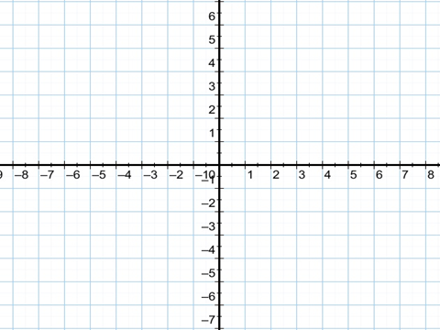
Y
О С Ь О Р Д И Н А Т
О С Ь А Б С Ц И С С
X

Slide 3
A
D
C

Slide 4
C
(0;2,5)
(-2;0)
M
P
(3;0)
D
(4,5;0)
N
(0;-5)

Slide 6
М
Ч
Д
Т
Е
Л
C
А
К
Р
О
Г
Ш
ы
Х
У
Ж
П
И
Й

Slide 7
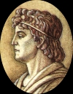
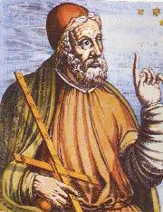
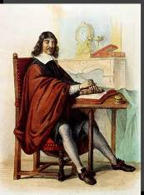
Домашнее задание
Гиппарх
Птолемей
Декарт
Написать доклад или сделать презентацию
о великих ученых: Гиппархе, Птолемее, Декарте.

Slide 8
1карточка (-9,7); (-7,8); (-6,10); (-3,10); (-1,7); (8,1); (15,-2); (13,-4); (6,0); (4,-1); (3,-1); (1,-7); (-1,-7); (1,-6); (2,-1); (0,-1); (-2,-7); (-4,-7); (-2,-6); (-1,-1); (-5,2); (-6,5); (-7,6); (-9,7) и (-5,8). ответ:__________________ 2карточка (0,0); (13,0); (12,-1); (10,-2); (5,-3); (-3,-3); (-6,-2); (-8,-1); (-9,0); (0,0); (-1,2); (0,16); (12,2); (0,0); (-10,1); (0,16). ответ:_____________________

Slide 9
3карточка (-3,2); (-6,2); (-6,3); (-9,4); (-5,4); (-3,5); (-7,7); (-8,7); (-10,8); (-9,8); (-10,11); (-8,10); (-9,12); (-7,10);
(-5,9); (-2,8); (-1,5); (0,5); (-1,7); (-1,8); (1,10); (2,10); (2;9,5); (3,9); (1,9); (0,8); (0,7); (1,4); (-1,3); (-3,2) и (1,5;9,5).
ответ:_____________________ 4карточка 1)(4,0); (3,0); (2,1); (2,2); (3,3); (3,5); (4,6); (4,8); (5,7); (12,6); (14,8); (14,10); (15,11); (19,9); (19,8); (16,8); (15,1); (16,1); (16,0); (15,0); (14,1); (13,3); (5,3); (3,2); (3,1); (4,1); (4,0).
2) (14,10); (15,8); (15,11) и (16,10). ответ:_____________________

Slide 10
5карточка 1)(-7,1); (-8,3); (-7,4); (-5,2); (-3,2); (0,3); (3,3); (5,2); (7,0);( 5,-2); (3,-2); (2,-4); (0,-4); (-1,-2); (-5,0); (-7,-2); (-8,-1); (-7,1). 2)(-4,2); (-3,4); (2,4); (3,3). ответ: ___________________________ 6карточка (-8,4); (-8,7); (-6,9); (-6,10); (-5,10); (-5,4); (-1,7); (6,3); (6,-1); (5,-1); (5,1); (4,1); (4,-6); (3,-6); (3,-2); (1,-1); (-6,-1); (-6,-6); (-7,-6); (-7,5); (-8,4). ответ:_____________________________

Slide 11
7карточка (0,0); (-1,1); (-3,1); (-2,3); (-3,3); (-4,6); (0,8); (2,5); (2,11); (6,10); (3,9); (4,5); (3,0); (2,0); (1,-7); (3,-8); (0,-8); (0,0). ответ:____________________________
8карточка (-7,2); (-3,4); (-1,4); (2,7); (2,4); (5,4); (9,-5); (10,-9); (8,-8); (5,-10); (7,-5); (3,-2); (-7,-2) и (-3,1). ответ:________________________________

Slide 12
Домашняя работа 9 карточка (-15,-1); ( -8,-7); (-6,-8); (-6,-4); (-3,0); (-3,2); (-2,6); (-3,8); (-3,10); (-2,11); (-1,10); (1,10); (2,11); (3,10); (3,8); (2,6); (3,3); (3,1); (5,-3); (3,-5); (2,-1); (2,5;-5); (1,5;-6); (1,-4); (1,-6); (2,-9); (-1,-10); (-3,-11); (-5,-10); (-10,-8); (-14,-4); (-15,-1). (-1,8) и (1,8) и (0,7). Ответ:____________________________

Slide 13
10 карточка 1) (-7,0); (-3,9); (-1,11; (1,11); (3,9); (7,0); (5,0); (1,3); (-1,3); (-5,0); (-7,0). 2) (1,-9); (2,-8); (2,1); (1,3); (-1,3); (-2,1); (-2,-8); (-1,-9); (1,-9). 3)( -2,-1); (-3,-2); (-2,-2); (-1,-3); (0,-2); (1,-3); (2,-2); (3,-2); (2,-1). 4)(-2,6); (-2,7); (-1,7); -1,6). 5) (3,2); (3,3); (4,3); (4,2). 6)(0,8); (0,9); (1,9); (1,8). 7) (-5,2); (-5,3); (-4,3); (-4,2). 8) (0,4); (0,5); (1,5); (1,4). Ответ:____________________

